Slide 1

入行论151课
寂天菩萨 著
索达吉仁波切 宣讲
生西法师 辅导

Slide 2
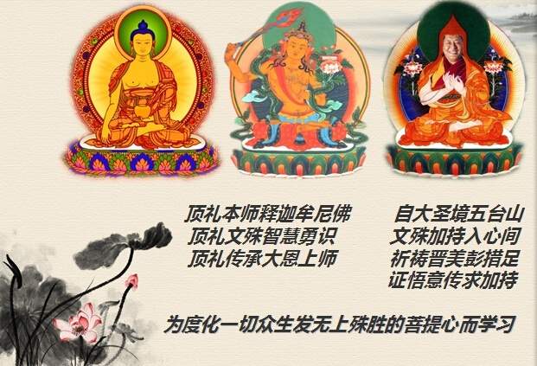
自大圣境五台山
文殊加持入心间
祈祷晋美彭措足
证悟意传求加持
顶礼本师释迦摩尼佛
顶礼文殊智慧勇士
顶礼传承大恩上师
为度化一切众生发无上殊胜的菩提心而学习

Slide 3
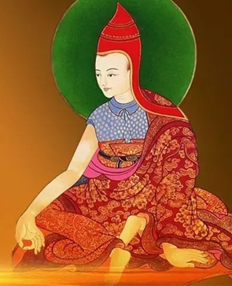
顶礼寂天菩萨
尽舍国政善开显
稀奇佛子行之理
弘扬佛陀教法者
寂天菩萨前顶礼

Slide 4
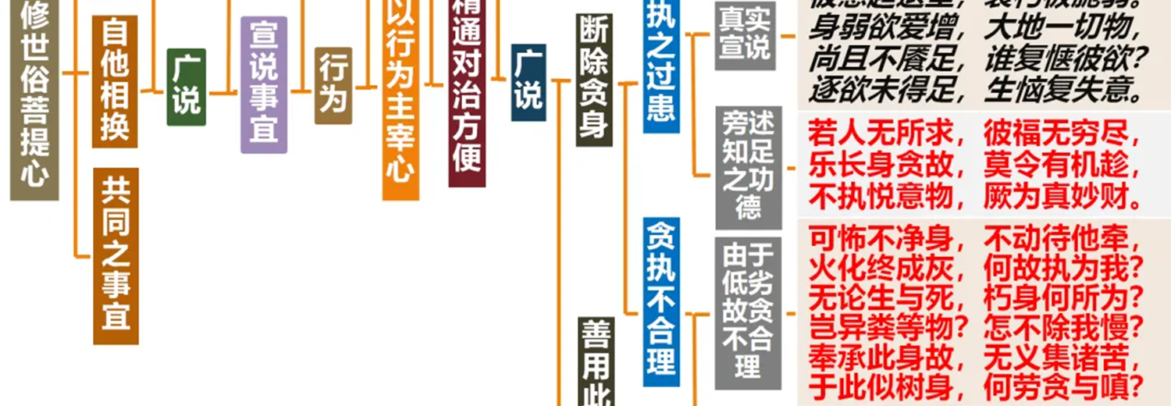
入行论150课科判

Slide 5
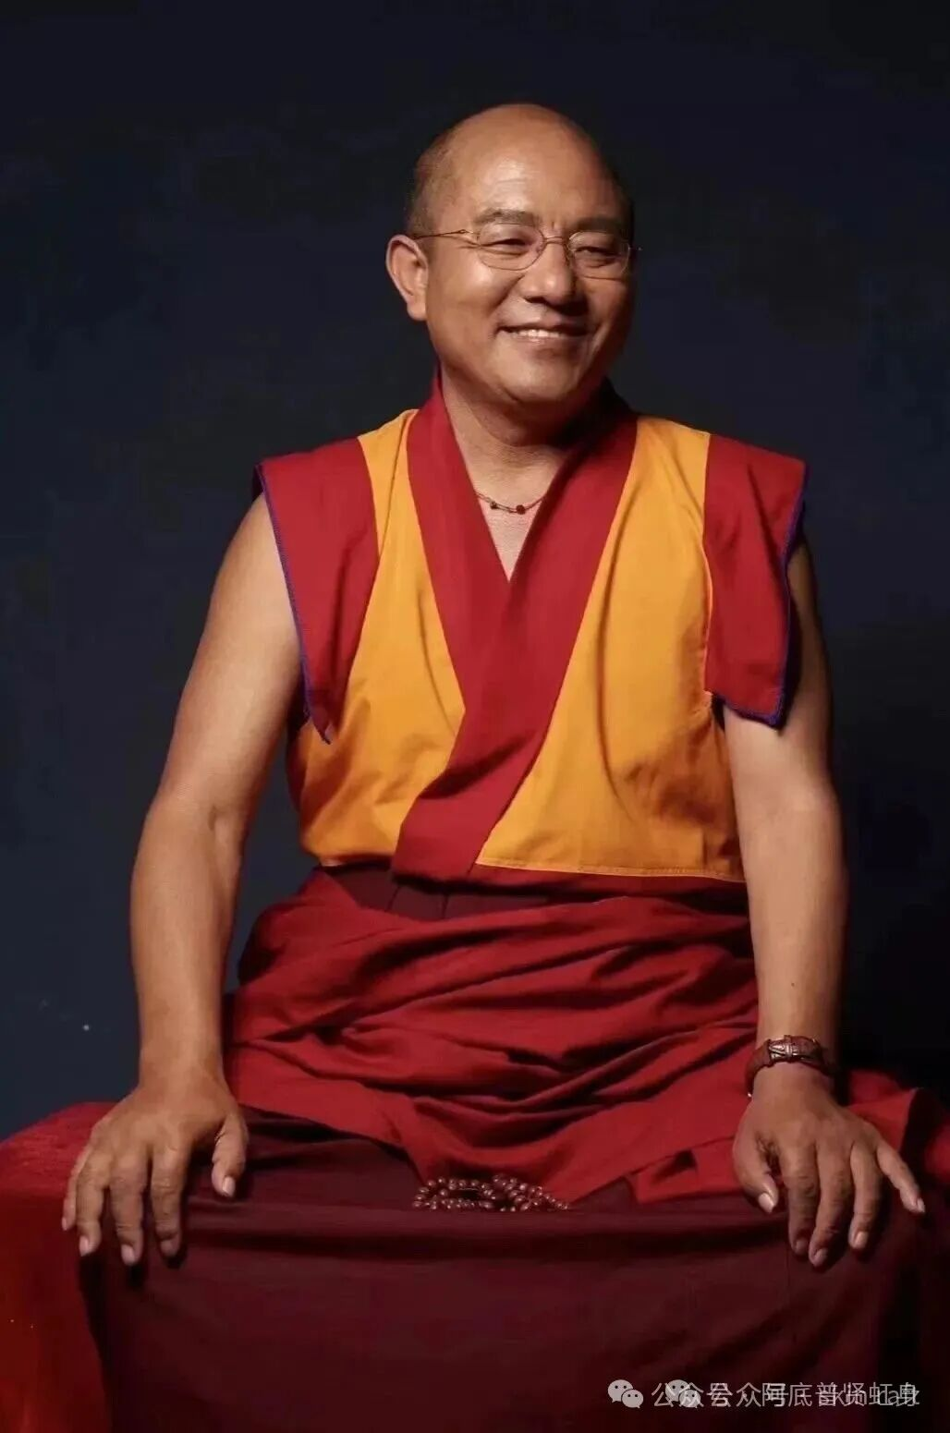
入行论·第151课
索达吉仁波切 宣讲
151课总义归摄
本课的具体内容为：
1.从身识角度观察，无论是爱护还是摧残身体，身体本身都不会对此产生贪爱或嗔恨，是我们的虚妄执着将身体执为“我”，所以才会过度贪执身体甚至为之造业，这是极不合理的。
2.从耳识角度观察，他人对我们身体的赞赏或讥毁都不会对身体造成实质的改变，身体也不会为之产生贪、恨，是我们的意识在妄加分别，故贪执不合理。
3.有人说贪执身体是为了让他人见之生喜，从而与之成为朋友，方便以佛法饶益他，作者破斥：如果以此为理由，不如以众生都爱自身这个因缘去保护众生，从而更方便利益众生。
4.我们既不能过于贪执身体，也不能为远离过患就此舍弃身体，而是要将身体当成工具一样，善加运用于行持善法中。
皈 依

Slide 6
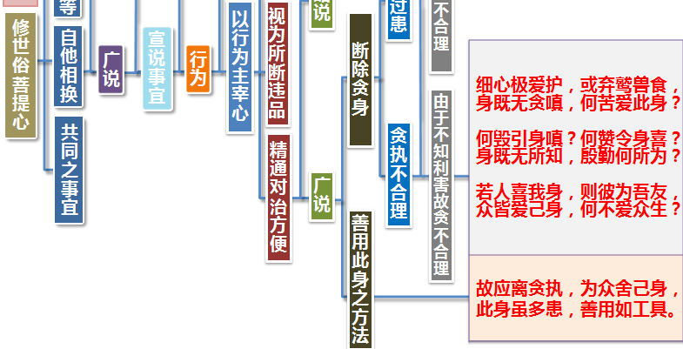
入行论151课科判

Slide 7
入行论·第151课
索达吉仁波切 宣讲
细心极爱护，或弃鹫兽食，身既无贪嗔，何苦爱此身？
（颂词1）
消文释义
其实自己如此精心珍爱保护或者被鹫鹰所食的这个身体既无贪心也无嗔心，为何要苦苦贪爱它呢？
本颂重点
重点1. 贪执身体是修持出离道和菩提心的一种很大的违缘。
因为对身体过度贪执，就无法生起利他心，因为需要花费大量的时间、精力、钱财来照顾身体，根本无暇顾及利益众生之事。为了遣除这样的违缘，我们要通过一切方法断除贪执身体。
重点2. 了知身体的本质：
身体是无情法，具有色法的体性。所以当身体面对不同的对境时，是不会生起贪执或嗔恨的。比如生前悉心爱护身体，死后抛给野兽吞食，身体本身作为色法，是不会对爱护它或吞食它的对境有任何知觉的。
皈 依

Slide 8
入行论·第151课
索达吉仁波切 宣讲
细心极爱护，或弃鹫兽食，身既无贪嗔，何苦爱此身？
（颂词1）
重点3. 身和心的关系：
我们的心识来自于我们的前世，死亡后心识脱离原来的身体，经过中阴进入受精卵中，受精卵和心识和合在一起，在十二缘起中叫“名色”。它们混合起来，身体不断长大，于是便有了六处，有了触、受、爱、取、有等等。从根源上分析，身心其实是分离的，但因为我们所接受的教育以及我们的执著与串习，始终执身心为一体。
重点4. 因身体产生贪嗔的原因：
我们之所以产生好的、痛的觉受，是因为我们将身体和身识、意识以及受混在一起了。我们的身体虽然是无情法，但是因为它和识的关系紧密，所以产生了身识；通过身识又引起了受心所；因为有了受心所的缘故，意识就通过身识或受心所传递的信息，知道“这个是痛的”，然后开始生嗔，或者“这个是很悦意的”，便开始生贪。生贪、生嗔是意识的作用，有感觉是身识的作用，有苦乐是受心所的作用。
皈 依

Slide 9
入行论·第151课
索达吉仁波切 宣讲
细心极爱护，或弃鹫兽食，身既无贪嗔，何苦爱此身？
（颂词1）
重点5. 不应贪爱身体：
如果细心照顾的对境是一个人，他或许会知恩图报；而对境是身体这样的无情法，它无有丝毫感恩之心，极有可能瞬间坏灭，舍我们而去，而我们为它产生的贪嗔、造下的恶业将永远跟随我们。作为修行人，我们要彻底断除贪身的迷乱恶习。
相关教证
1. 《阿含经》云：“色如聚沫，受如浮泡，想如野马，行如芭蕉。”意为：色身如流水冲过而聚集的泡沫，随即散灭；所受苦乐犹如水泡，生于无明，触后刹那即灭；想如阳焰水，像烈日而生的海市蜃楼，因念而生，本来虚幻，此处“野马”指阳焰水；行如徒有外表而无实心的芭蕉，看似有用，实质虚妄；一切感知如观看幻术表演一般，看有实相，其实虚假。此教证意在让我们断除对身、识的贪执。
2. 欧阳修在《秋声赋》中说：“渥然丹者为槁木，黟然黑者为星星。”意为：无论你如何粉饰自己，终将随着时光的流逝，红润的容颜变成枯槁面容，乌黑的头发转为星星白发。贪著身体，实在是没有任何意义。
皈 依

Slide 10
入行论·第151课
索达吉仁波切 宣讲
细心极爱护，或弃鹫兽食，身既无贪嗔，何苦爱此身？
（颂词1）
相关知识点
1. 处：指十二处，即六根和六尘。六根：指眼、耳、鼻、舌、身、意，是有情认识世界的六个渠道，主要通过眼睛看到的、耳朵听到的、鼻子嗅到的、舌头尝到的、身体感觉到的、意识思维到的来认识世界。六尘：也称六境，指色、声、香、味、触、法，六根所认识的世界是六尘。眼睛见色、耳朵闻声、鼻子嗅气味、舌头尝饮食、身体接触环境、意识思维法尘。
2. 界：指十八界，即六根、六尘，再加上六识（眼识、耳识、鼻识、舌识、身识、意识）。
3. 十二缘起：无明、行、识、名色、六入、触、受、爱、取、有、生、老死。
皈 依

Slide 11
入行论·第151课
索达吉仁波切 宣讲
何毁引身嗔？何赞令身喜？身既无所知，殷勤何所为？
（颂词2）
消文释义
何者诋毁能令嗔恨，何者赞叹能令喜悦，既然身体无有心识，那么自己何必要为了身体而费力取舍赞毁呢？如是而为实在徒劳无义。
本颂重点
重点1. 上一颂主要从身识的角度观察，本颂从耳识的角度观察。
重点2. 毁、誉对身、心皆无害无利：
①当我们听到他人赞叹时就会心生欢喜，进而产生贪心；当我们听到他人讥毁时就会心生不喜，进而产生嗔心，这些都是因为不了知身、心的本质而导致的。
②身体本身是四大假合，是无心识的，没有任何感觉，对它赞叹和辱骂就像空中的风一样无利无害。而诋毁或赞叹属于语言，耳识、耳根接收语言，然后传递给意识，意识开始分别。如果我们的意识不分别，语言就伤害不了我们。就好像我们听不懂外语，一个外国人用当地最恶毒的语言辱骂我们，我们接收到的只是一串符号而已，对我们的身体不会有任何伤害。
③既然对身无害、对心也无害，那么外界的毁誉对自己便没有任何作用。
皈 依

Slide 12
入行论·第151课
索达吉仁波切 宣讲
何毁引身嗔？何赞令身喜？身既无所知，殷勤何所为？
（颂词2）
重点3. 此颂所表达的含义是：
我们以往所做的事情都是徒劳无益的。如果了知“身既无所知”的含义，知道身是无所知的，然后安住在这种状态中，如此一来，无论别人怎么说，都不会引发我们的贪嗔之心。
重点4. 之所以我们会被他人的语言所困扰，是我们有一种概念，认为“身体是我的，我只想让它得到安乐，不想让它受苦”。而作为一个修行人，应该把身心分开来观察。长期这样串习后，就能安住在如如不动的境界中，最终，赞叹或诋毁就好似小风一样，根本吹不动须弥山王。
重点5. 如果按照经典中的教言去观察，不管身体是美是丑，它都是无常的自性。假如别人说自己很丑，如果是事实则无需生嗔；如果非事实，语言也改变不了自己身体的状况，更无需不悦。因此法师在辅导中说，太过于执着别人的赞叹或诋毁，其实是给自己找麻烦。
重点6. 由于身体本身对苦乐毁誉无动于衷，所以没有必要卖力地养护执爱它。我们所完具的根身、智慧应当用来精勤修习正道，否则就浪费了暇满人身。我们在轮回迷梦中一直如是执爱着自身，以凡愚妄执恶习支配着自身，现在既有缘闻思佛法，应当醒悟，应以正知正念来摄持相续。
皈 依

Slide 13
入行论·第151课
索达吉仁波切 宣讲
何毁引身嗔？何赞令身喜？身既无所知，殷勤何所为？
（颂词2）
教证公案
1. 《大智度论》云：“六情身完具，智鉴亦明利，而不求道法，唐受身智慧。”意为：具足五欲六情的我们，有明智的取舍智慧，如果没有求法修道，那就唐捐了我们的身体和智慧。
2. 华智仁波切说：“所有痛苦灾难，应观为上师三宝的加持，所有安乐不应据为己有，而应回向所有众生。”
3. 美国一位黑人歌星，在短短十数年中，做过十几次美容手术，花费了上亿美元，而且结过七八次婚，为了满足身体需求，挥霍无度。一位学者在书中严厉地批评说：“对自身如是执着，这是毫无意义且愚笨至极的行举！”
皈 依

Slide 14
入行论·第151课
索达吉仁波切 宣讲
若人喜我身，则彼为吾友，众皆爱己身，何不爱众生？
（颂词3）
消文释义
假设说：身体虽然不知道这些，但有人喜爱这个身体，使它变得可爱，能使别人成为我的朋友而喜欢它。那么，所有众生都贪爱各自的身体，我为什么不喜爱所有的众生呢？理当同等喜爱。
本颂重点
重点1.贪爱身体的理由：保养身体令他人见而生喜，继而与之成为朋友，可以善巧方便的度化众生。这便是有些人为自己贪爱身体所找的非常冠冕堂皇的理由。
重点2. 破斥理由：
①何为真正的利益众生：无始以来诸佛菩萨曾经化现为庄严相好的出家相，也曾化现为妓女、屠夫的形象，甚至化现为旁生、恶鬼等形象，以此方便法应机度化无量众生。佛陀在修行三个无数劫后，曾经专门用一百劫的时间修相好的因，为的是通过庄严的相好度化更多终生，令众生见而生喜。
②观察自己的发心：我们对自身百般照顾和贪爱，是否纯粹是为利益众生？是否掺杂了自私自利的心？如果有，那么为了众生而爱护自己的身体则是借口，归根结底还是只爱自己身体，不爱其他众生。
皈 依

Slide 15
入行论·第151课
索达吉仁波切 宣讲
若人喜我身，则彼为吾友，众皆爱己身，何不爱众生？
（颂词3）
③身体本身是无常变化的，当我们年老时，再怎么爱护和打扮，都不能改变衰败的事实。如果按照世人的理论，身体衰败则不会有人喜欢了，从这一点说明，通过“若人喜我身，则彼为吾友”的方法利益众生，是非常短暂的。
④教诫理应爱护众生：如果说，为了他人喜欢，而执爱打扮自身，从而方便与他们成为朋友，那么寂天菩萨则给了一个更直接的方法让我们与众生成为朋友：那就是，所有众生都更爱自身，为何不因此而关怀他们，也去照顾爱护他们的身体呢？直接保护他、利益他，他会更加喜爱、拥戴你，成为最好的朋友，更愿意听你的话，更加方便利益众生。
重点3. 正确的行为：
①世间有两种爱：自私的爱和无私的爱。自私的爱就如同男女间的感情，或普通世俗人与人之间的情感，互相认同或有利用价值，相处便其乐融融，否则就反目为仇。而无私的爱是完全抛开“我”的，是无条件的，以对方的快乐视为自己的快乐，这就是佛教的博爱。
②无始以来的无明烦恼造成了我们的“我爱执”，现在我们明白道理后，应以慈悲心去对治，放弃狭义偏袒的爱，串习菩萨无私的爱，并尽力落实到实际行为上，如此才能成为众生真正意义上的朋友。
皈 依

Slide 16
入行论·第151课
索达吉仁波切 宣讲
若人喜我身，则彼为吾友，众皆爱己身，何不爱众生？
（颂词3）
相关教证
堪布根霍仁波切说：“我的心识与他人的心识，都是虚幻无明妄相而已，实际上无有自他之别，依理类推，自身与他身，实质上完全平等，所以不应有自他区别对待的妄执。”
皈 依

Slide 17
入行论·第151课
索达吉仁波切 宣讲
故应离贪执，为众舍己身，此身虽多患，善用如工具。
（颂词4）
消文释义
暂且贪执自身有许多过患，因此为了自己无有贪执而利益众生，应当舍弃这个身体作为众生的仆奴或资具。如果能对他众有利，虽说此身有诸多过患，但也要像船筏一样善于运用。
本颂重点
重点1. 为何要“舍己身”：
往昔我们因贪爱身体而造下过无数恶业，深深陷入轮回苦海中，现在我们终于了知了身体的过患，那么理应远离这种祸患之源。
重点2. 如何舍己身：
①高层次的舍身方式：燃指供佛、以身饲虎、为正法舍弃身体等，以我们现在的境界并不适合，对自他的利益不大，且极易产生后悔之心。
②虽然在轮回大海中，身体屡屡使我们丧生海底，但若能善加驾驭，它也会成为自他渡越轮回苦海的宝舟，成为我们解脱苦海的工具。《善说海》中将人身喻为“宝筏”，在藏文中“宝筏”有“器皿”或“资具”之意，对此我们可以思维一下，日常我们是如何使用养护工具的，例如汽车，虽会发生事故给我们带来痛苦，但我们也不会就此完全舍弃这个工具，而是会更加妥善地加以利用。
皈 依

Slide 18
入行论·第151课
索达吉仁波切 宣讲
故应离贪执，为众舍己身，此身虽多患，善用如工具。
（颂词4）
③实际上我们能做的舍己身的方法有很多，比如，不再总是考虑自己的利益，或者首先使自己的心舍弃了贪执身体，然后用这个身体去做利他的事业和帮助众生的事情。
④总之，我们要善加利用此身，不堕两边，既不过度贪执身体，也不能为了远离过患而舍弃身体。在本论第一品中曾经提到，暇满难得的人身是菩提心的身所依，也是菩提心的心所依（即善心），因此暂时还不能舍弃掉，而是要为利益众生，将身体暂时当成修习善法的工具。
教证公案
1. 《四百论》中说：“虽视身如怨，然应保护身，具戒久存活，能作大福德。”
2. 《学集论》中也说：“如诸世人为载重故而取车乘，应持取也。”
3. 《前行》引用过一个教证说：“获此人身宝，得摩尼难比，诸无厌离者，岂不见空耗？”人身宝比摩尼宝还难得，获得后若没有厌离心和出离心，这个人身岂不是空耗了吗？
皈 依

Slide 19
入行论·第151课
索达吉仁波切 宣讲
故应离贪执，为众舍己身，此身虽多患，善用如工具。
（颂词4）
4. 《华严经》云：“圆满佛法甘霖，流入具暇满人身者心田。”人身难得，一定要善加利用，因为只有获得暇满人身，才能接受释迦牟尼佛甘露般的教法，唯有人身才是真正的法器。
5. 月称论师在《四百论》的讲义中用过一个很好的比喻：譬如昔日有大商主，他的儿子跟盗贼同流合污，犯了法，最后被关在监狱里。商主明明知道儿子的劣迹，但因为家业还要靠他继承，所以并没有舍弃儿子，想办法善巧调教儿子，让儿子在监狱中受一点苦，然后暗中派人去教诲他、帮助他，让他慢慢改变。同样，我们的身体虽然在往昔造了很多恶业，但也不应该舍弃，假如没有身体这个船筏，解脱生死大海靠谁呢？正如《前行》中云：“此身行善即是解脱舟，此身造恶便是轮回锚。”
6. 上师在讲记中提到一个利用暇满人身精进修持正法的案例：上师家乡有位阿姨，自上师小的时候起，每天都要念1遍乔美仁波切的《极乐愿文》，磕100个大头，30多年来一直默默无闻地修持，从未间断过。如今年老，乡里专门为她安排了房子，但她非要住在寺院里，为方便行持善法。
皈 依

Slide 20

入行论·第151课
索达吉仁波切 宣讲
思 考 题
1.世间人贪爱身体的新闻，你最近听到了哪些？对于这种现象，请以佛教的道理进行剖析。

Slide 21
入行论·第151课
索达吉仁波切 宣讲
思 考 题
2.为什么说身体就像木头一样，对苦乐、毁誉无动于衷？明明赞叹或辱骂这个身体时，我们会或喜或怒，这是怎么回事？

Slide 22
入行论·第151课
索达吉仁波切 宣讲
思 考 题
3.有人说自己爱护身体，是为了让众生喜欢，能与他们成为好朋友，这是度化众生的方便。对此你怎么看？

Slide 23
入行论·第151课
索达吉仁波切 宣讲
思 考 题
4.世间上有哪两种爱？请分析母子、男女、朋友、佛陀的爱分别属于哪一种，并说明理由。

Slide 24
入行论·第151课
索达吉仁波切 宣讲
思 考 题
5.身体既然是万恶之源，是否就意味着应该彻底舍弃它？为什么？请用教证和比喻加以说明。

Slide 25

回 向
所南德义檀嘉热巴涅
托内尼波札南潘协将
杰嘎纳其瓦隆彻巴耶
哲波措利卓瓦卓瓦效
文殊师利勇猛智 普贤慧行亦复然
我今回向诸善根 随彼一切常修学
三世诸佛所称叹 如是最胜诸大愿
我今回向诸善根 为得普贤殊胜行
生生世世不离师 恒时享用胜法乐
圆满地道功德已 唯愿速得金刚持

